Slide 1
IMPLEMENTACIJA MREŽNE VIŠEKORISNIČKE VIDEO IGRE BORBE ROBOTA U UNREAL RADNOM OKVIRU

Slide 2
Šta pokriva ova prezenacija?
Tematika projekta i pisanog rada
Evolucija razvoja video igara
Opis realizovane igre
Korišćene tehnologije
Realizacija sistema
Zaključak

Slide 3
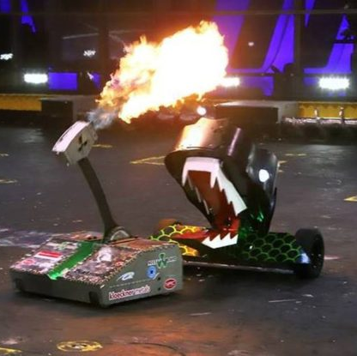
Uvod - tematika
Inspiracija

Slide 4
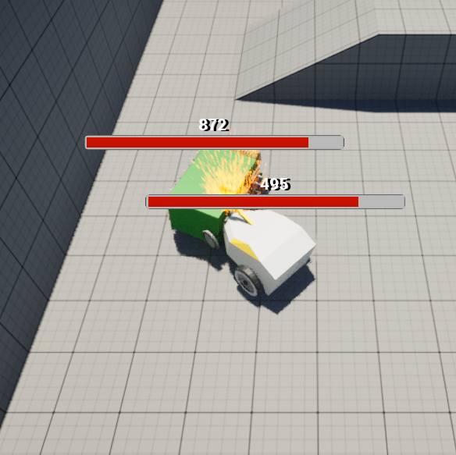
Tematika projekta i pisanog rada
Zašto razvoj video igara? Neograničene mogućnosti i sloboda.
Kratak opis projekta: višekorisnička borba robota na točkovima.
Ciljevi i rezultat projekta: snažna baza mrežne i igračke logike.
Cilj dokumenta je da prikaže celokupni proces izrade jedne 3D mrežne višekorisničke igre kreirane u Unreal Engine radnom okviru.

Slide 5
Evolucija razvoja video igara
Radni okviri
Proces kreiranja video igre
Budućnost?

Slide 6





Evolucija razvoja video igara
Razvoj video igara u prošlosti i danas
Šta su radni okviri za kreiranje video igara (Game Engines)?
Privatni i javni radni okviri: Ubisoft Anvil, EA Frostbite, Rockstar RAGE vs Unreal Engine, Unity
Budućnost razvoja video igara

Slide 7
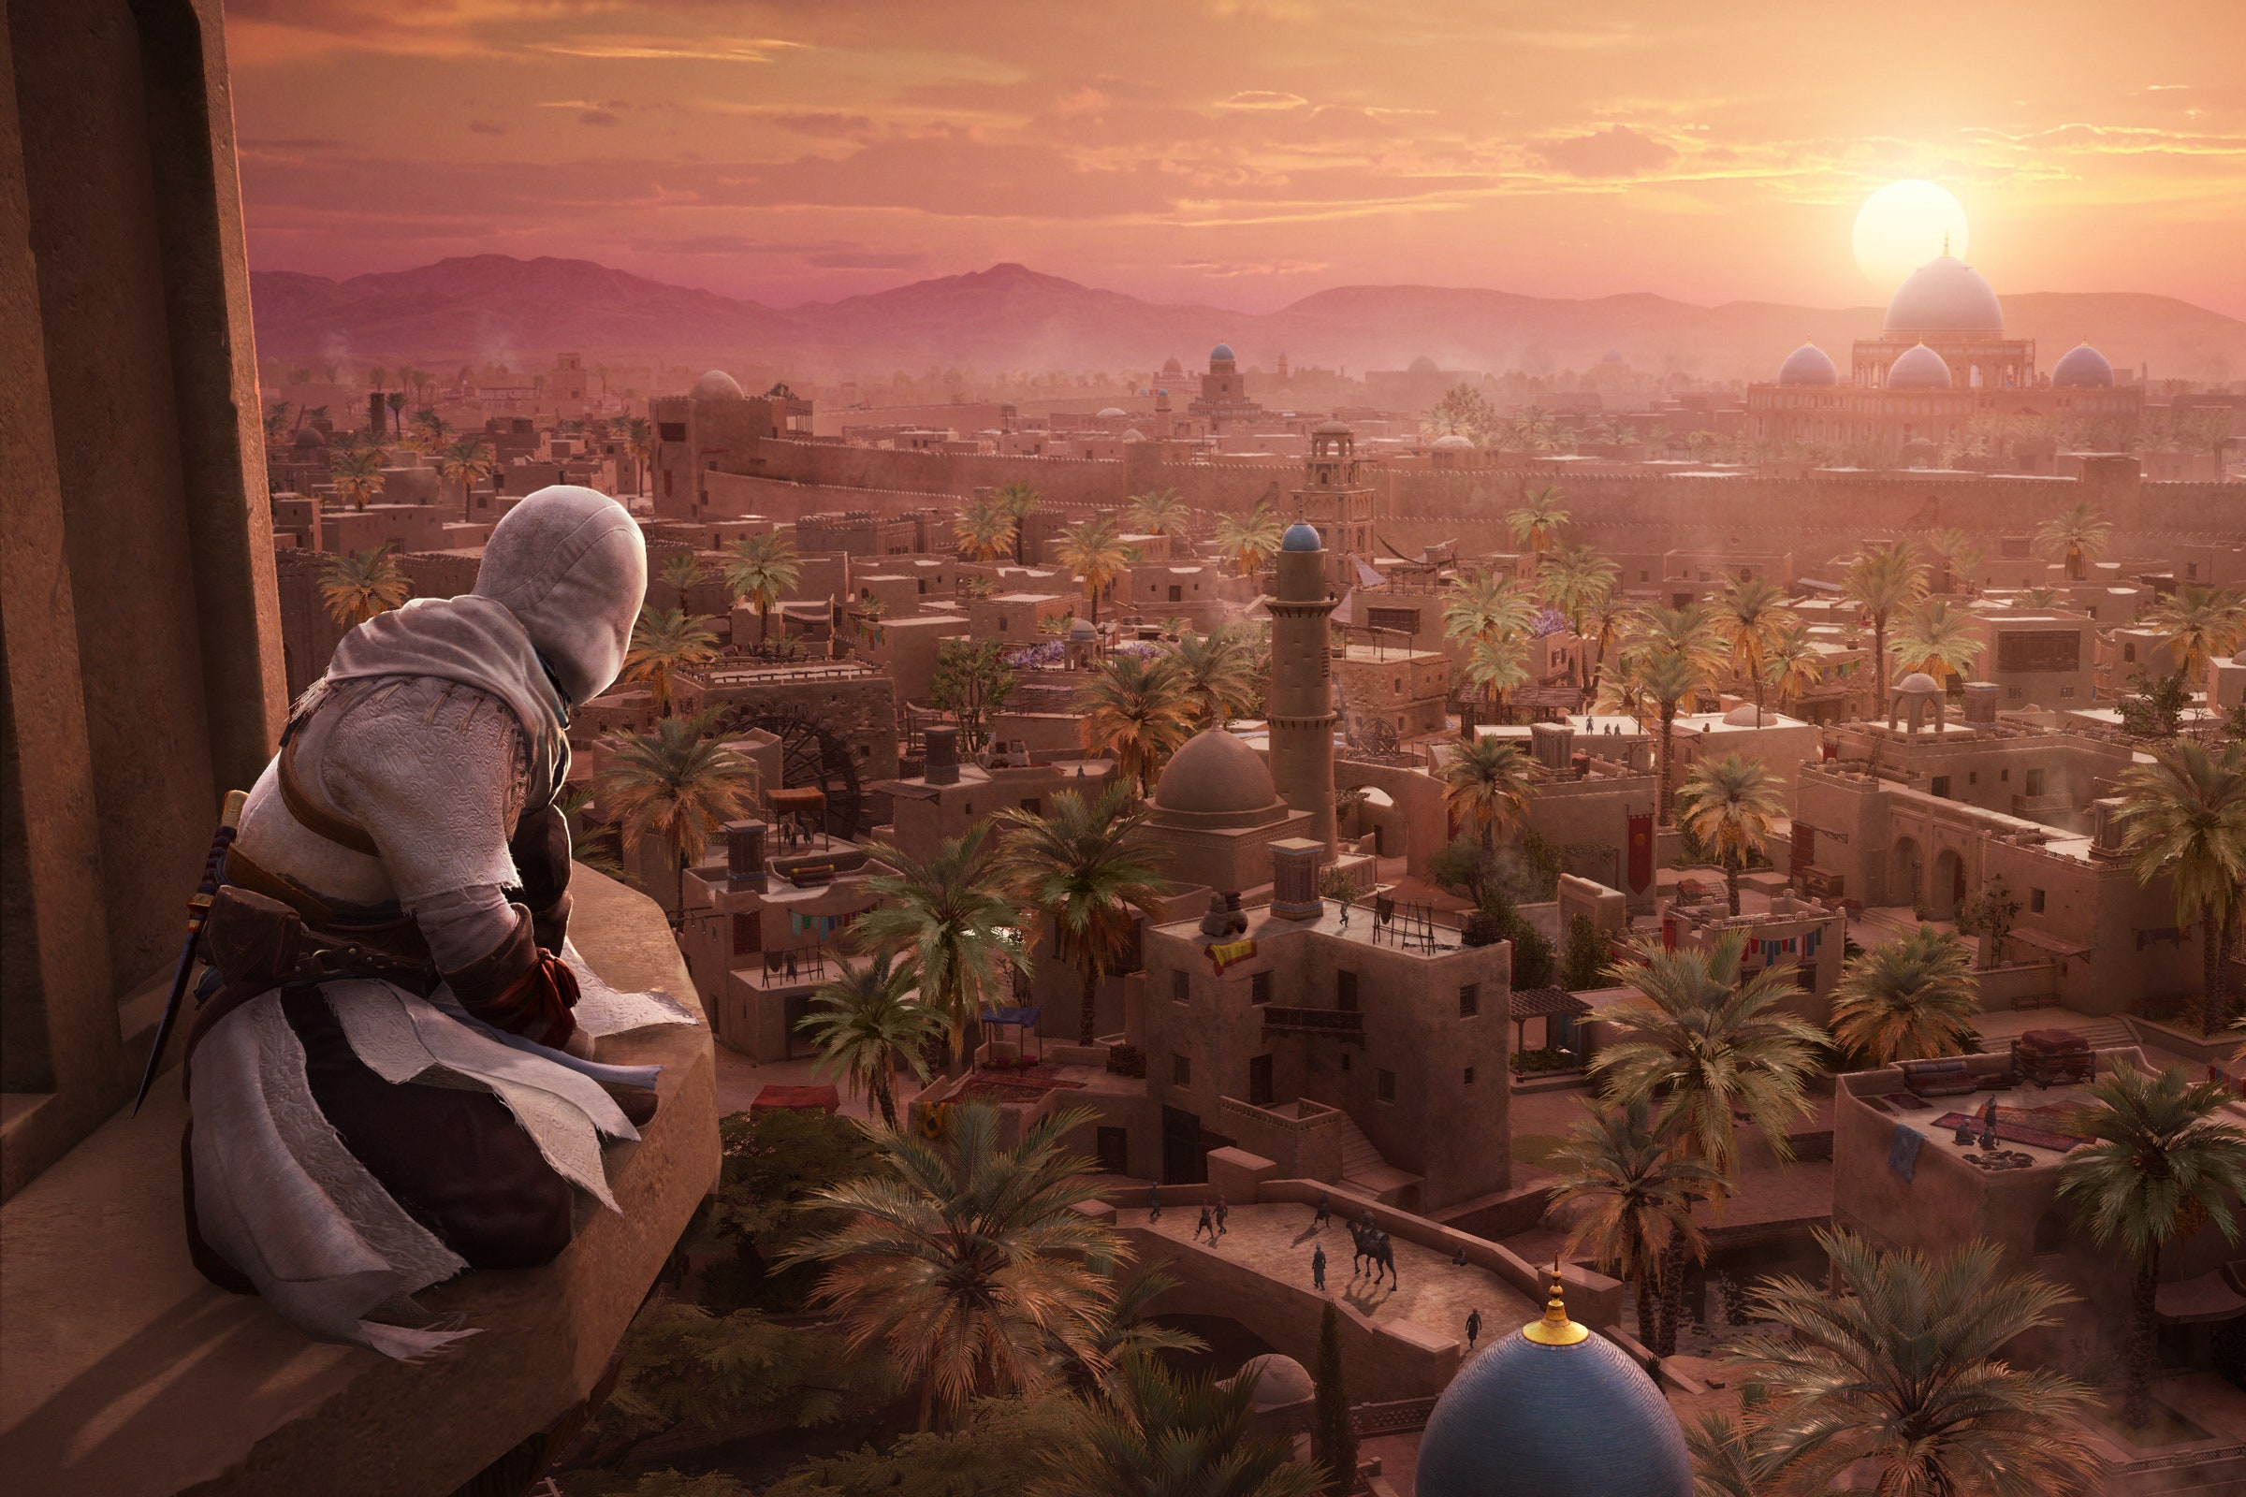
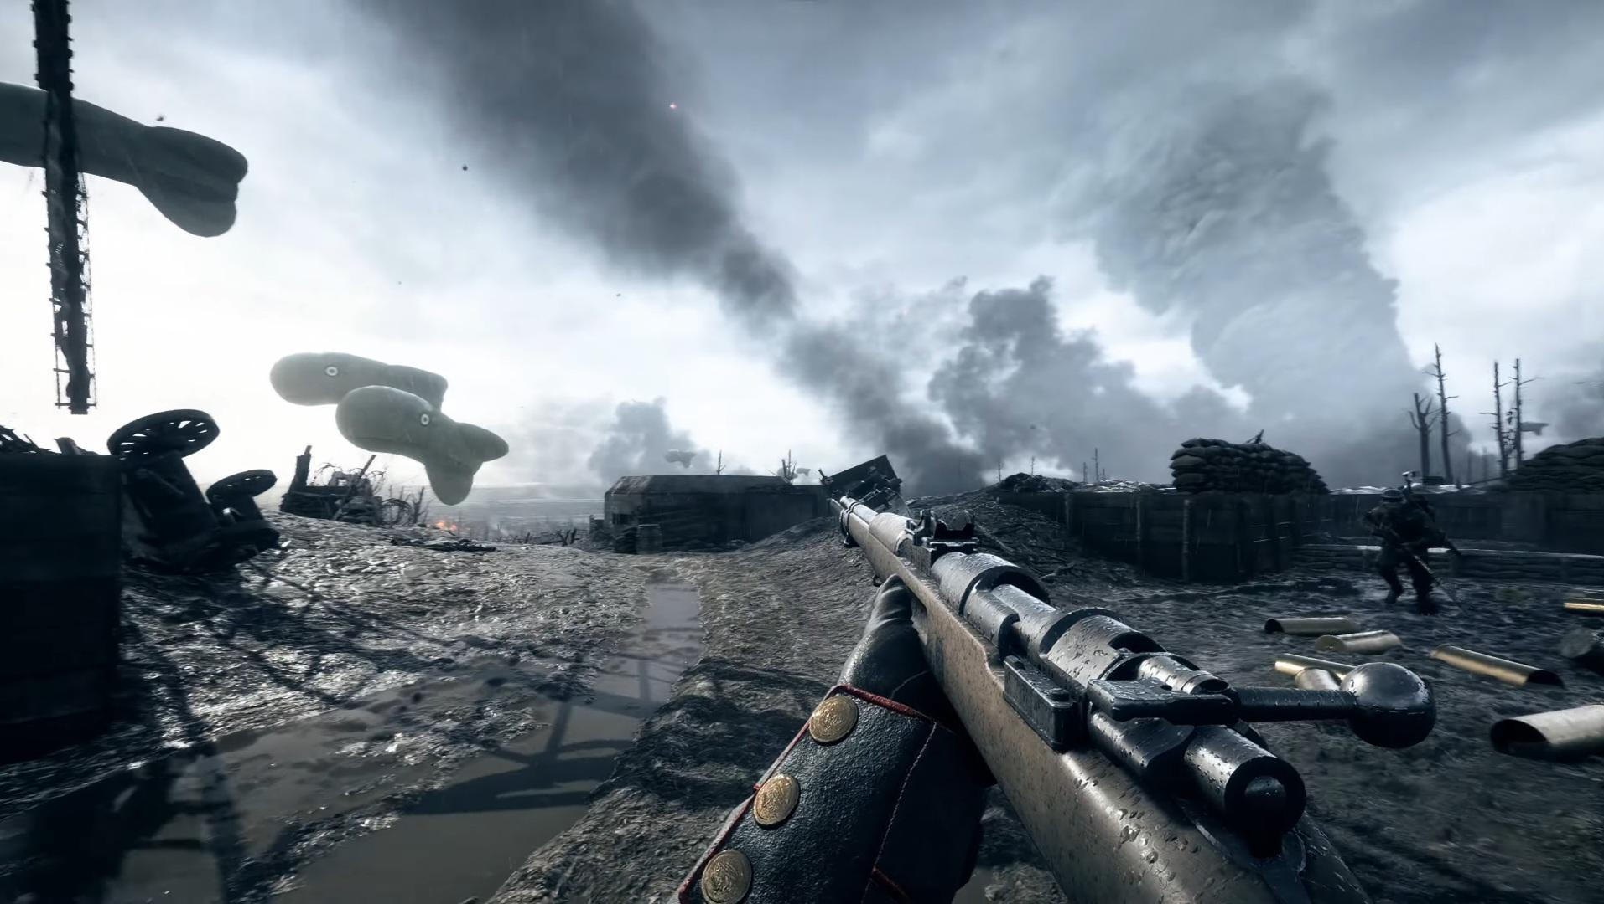
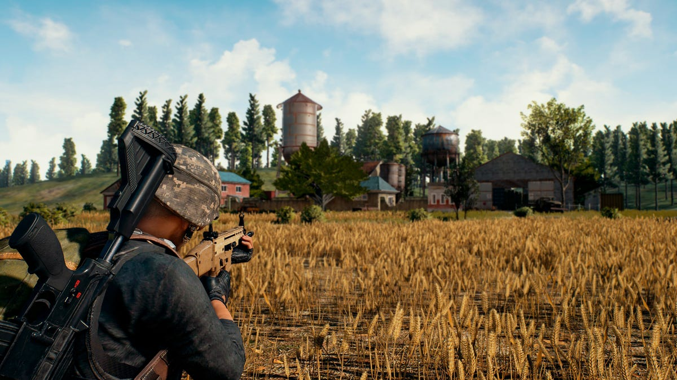
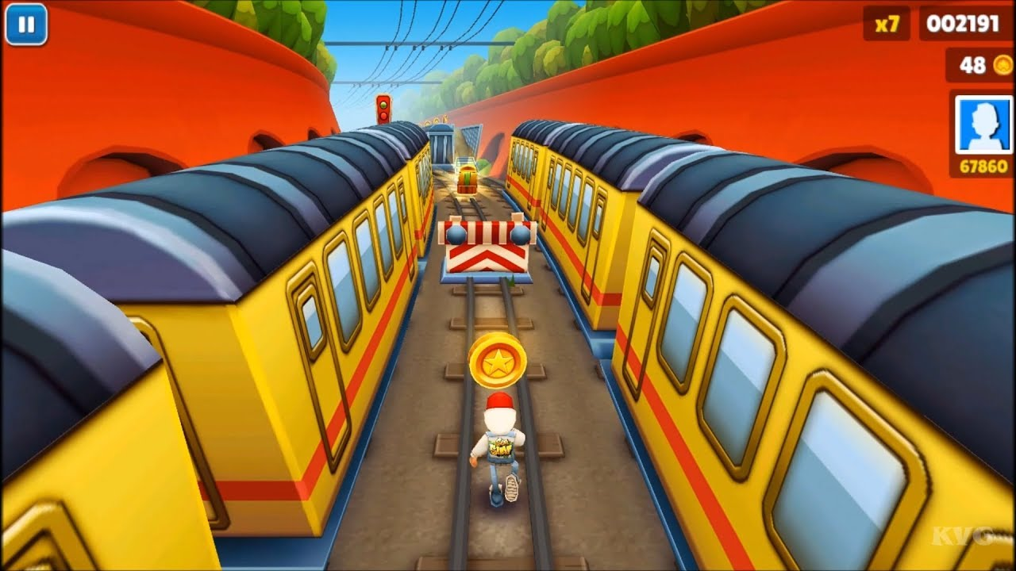

Slide 8
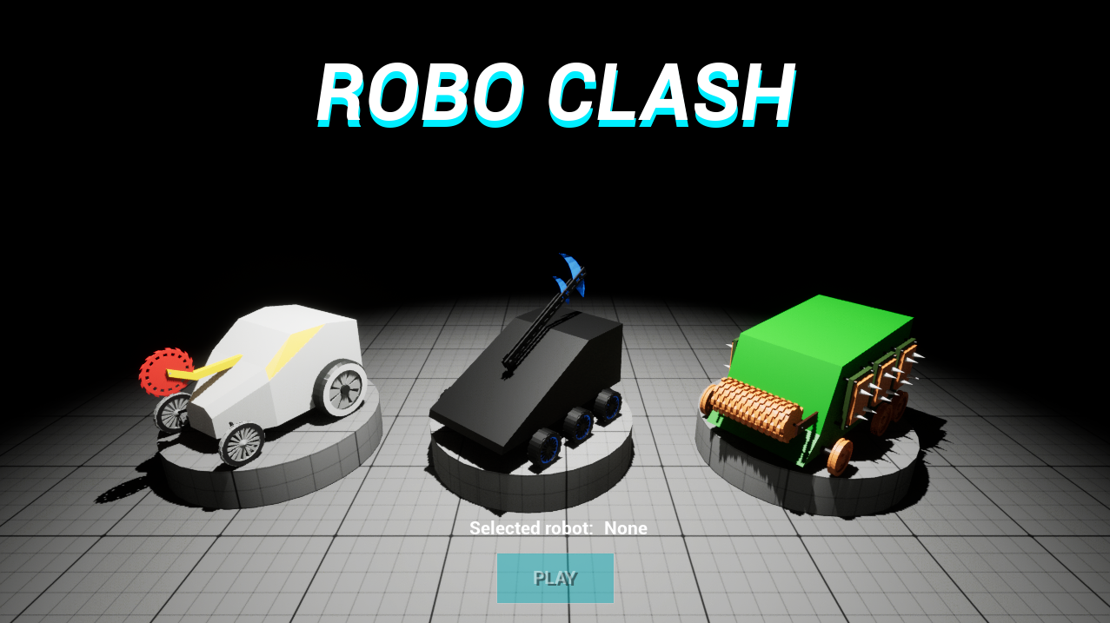
Opis realizovane igre
Glavni meni

Slide 9
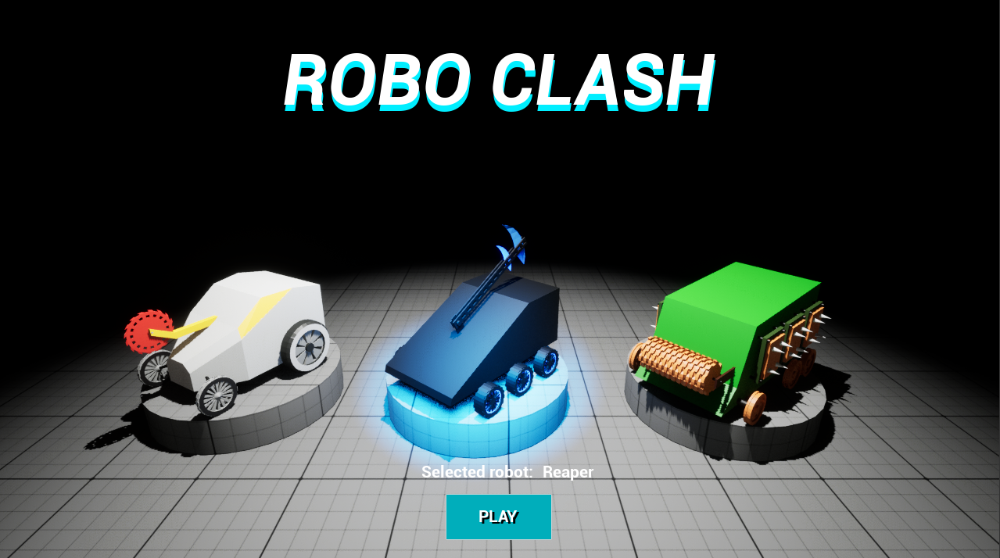
Opis realizovane igre
Glavni meni – biranje robota

Slide 10
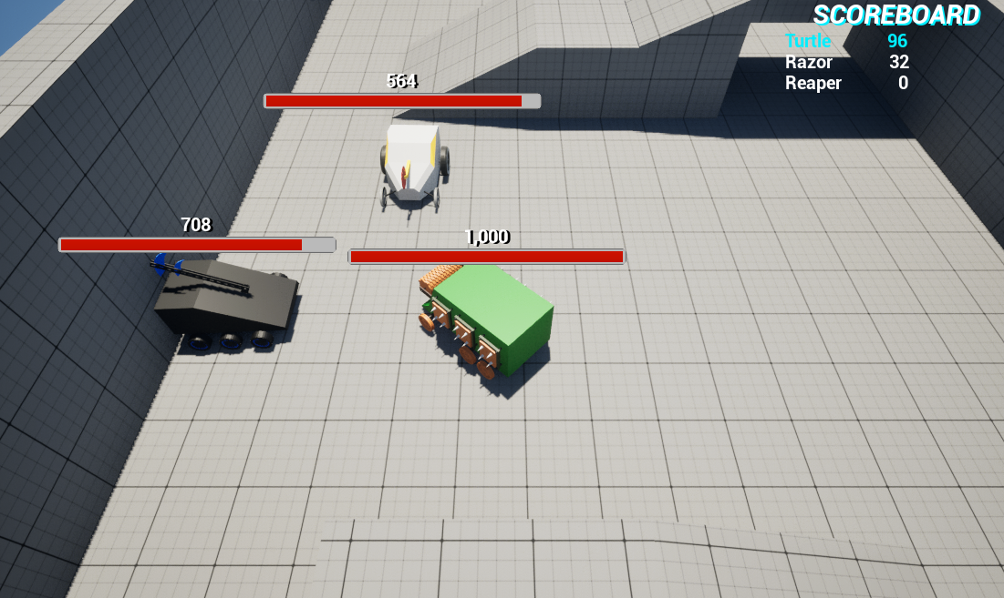
Opis realizovane igre
Borba robota

Slide 11



Korišćene tehnologije
Unreal Engine: C++, Blueprints, Editor, Chaos Vehicle Plugin, Niagara, Enhanced Input
Microsoft Visual Studio
Blender
Git

Slide 12
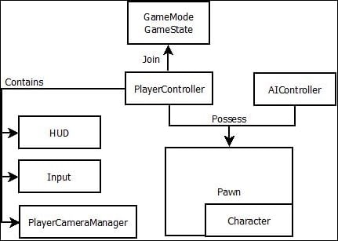
Realizacija sistema
Standardizovana arhitektura Unreal Engine projekta
Klase: Actor, Pawn, GameMode, GameState, PlayerController, PlayerState, GameInstance, UserWidget

Slide 13
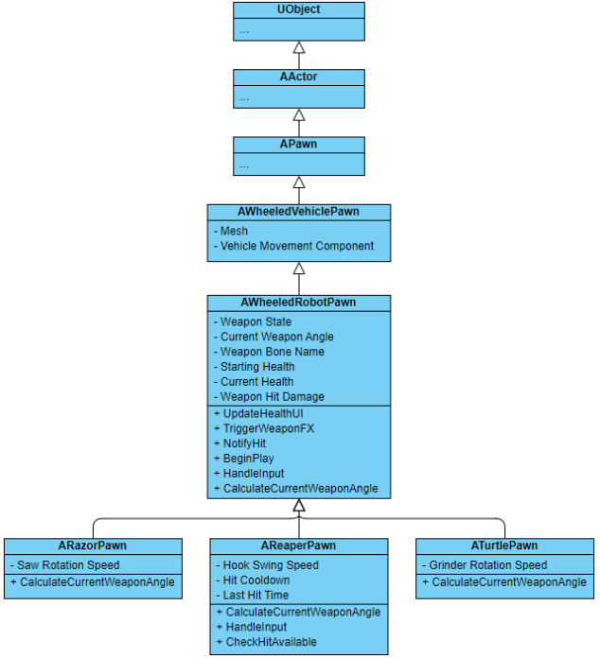
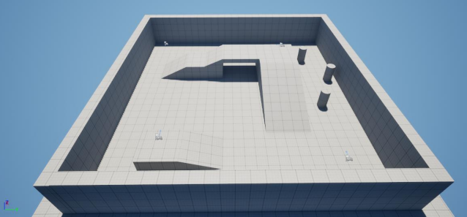
Realizacija sistema
Izrada (modelovanje, teksture, rigging) i uvoz modela: Blender + Unreal Engine
Mehanika robota
Mehanika igre
Izrada mape

Slide 14
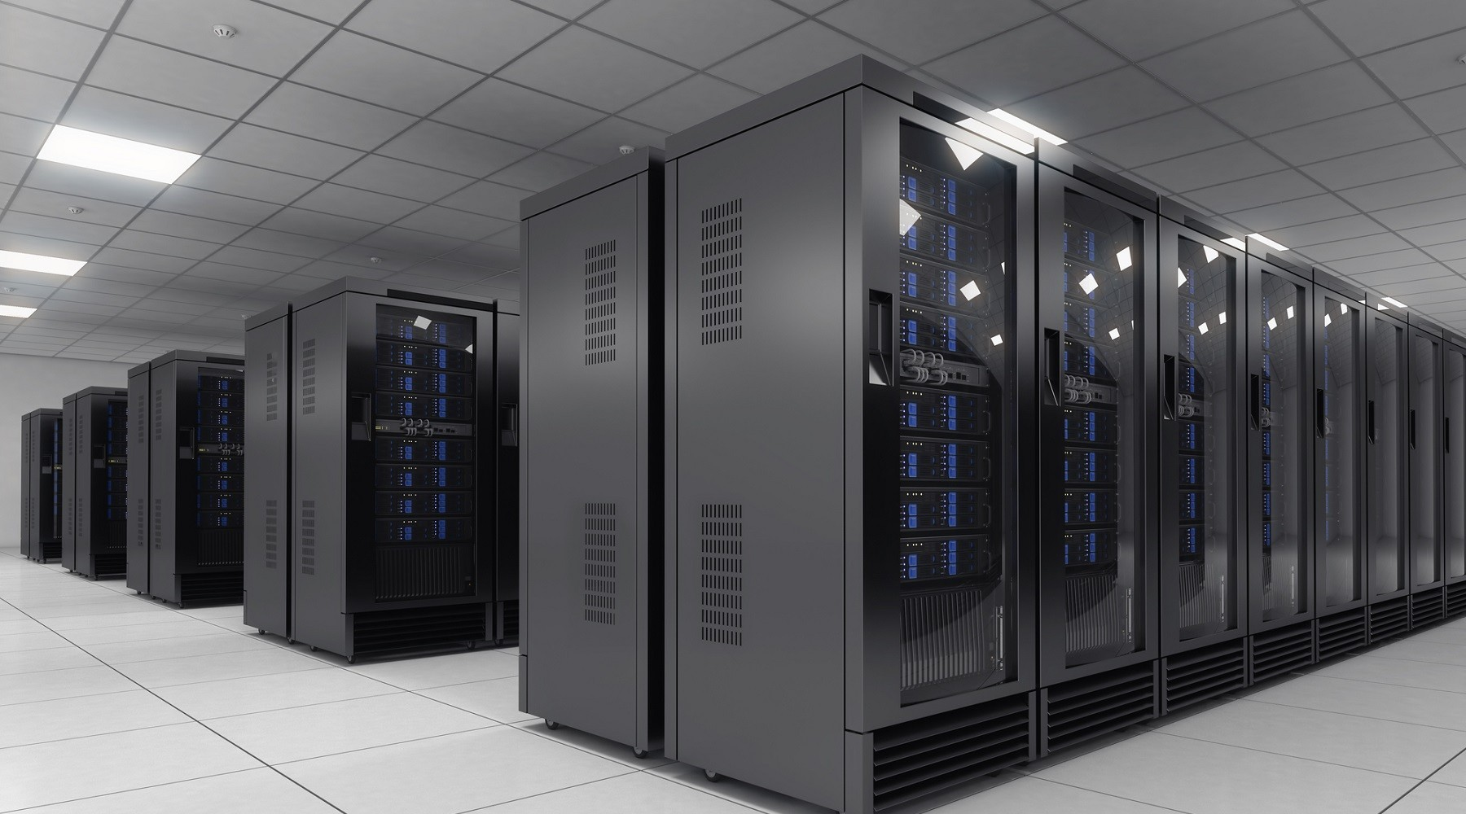
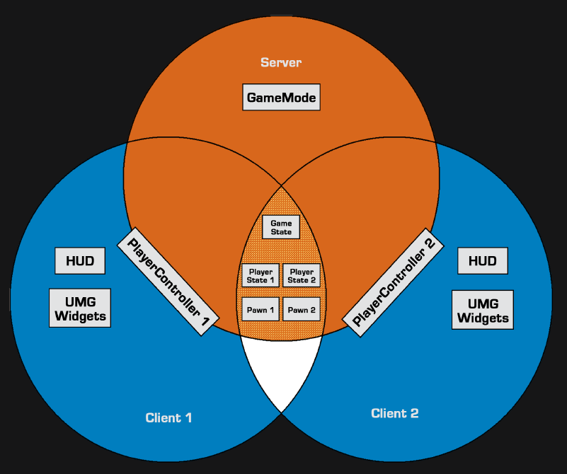
Realizacija sistema - umrežavanje
Kreiranje sesije, tip servera: Dedicated vs Listen server
Replikacija, definicija, gde je korišćeno u sistemu (sinhronizacija životnih poena robota, statusa oružja, osvojenih poena)
Remote Procedure Calls (RPC), definicija, gde je korišćeno u sistemu (inicijalizacija izabranog robota)

Slide 15
Zaključak
Izradom ovog rada potvrđene su široke mogućnosti i neograničen potencijal Unreal Engine radnog okvira pri kreiranju video igre.
Projekat je uspešno implementirao ključne delove igre kao što su tok igre, pravila igre, mehanika robota, korisnički interfejs i umrežavanje više igrača.
Potencijalna unapređenja: nove mape i tipovi robota, nove mehanike poput slabih tački robota, unapređenje mrežne arhitekture.

Slide 16
Hvala na pažnji !
Nikola Ilić
2017/0640

